Slide 1
Sistem organa za varenje

Slide 3
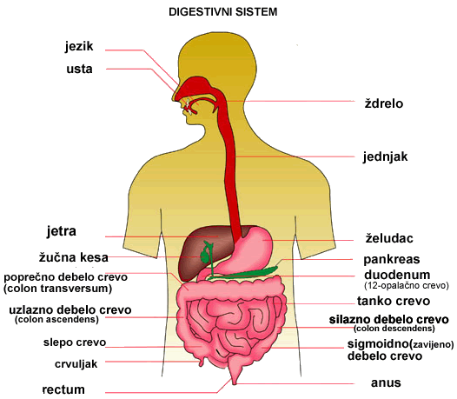

Slide 4
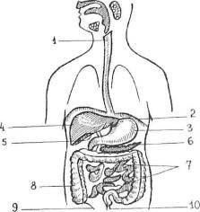
Varenje hrane je njena razgradnja. Hranljive materije, koje su ušle u usnu duplju i želudačno-crijevni trakt, razlažu se na prosta jedinjenja pomoću sokova za varenje koje sadrže enzime. To je hemijska obrada hrane.
Mehanička obrada je usitnjavanje hrane koja počinje u usnoj duplji, a dalje kroz organe za varenje pokreće se radom glatkih mišića.

Slide 5
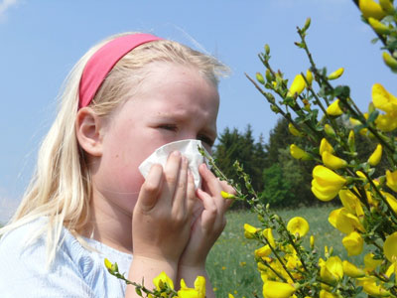
BOLESTI
Savremena medicinska istraživanja potvrđuju važnost ishrane kada su u pitanju zdravlje i prevencija bolesti.
Najrasprostranije bolesti koje nastaju kao posledica nepravilne ishrane su:
gojaznost,
povišen krvni pritisak,
srčani udar,
moždani udar,
šećerna bolest,
karijes,
alergije,
anemija i
degenerativne bolesti.

Slide 6
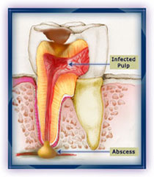
Karijes
Karijes je jedna od najraširenih bolesti čovječanstva,posebno djece. Dokazano je da način ishrane ima uticaj na nastanak i širenje karijesa. Glavni neprijatelj zuba je šećer -odnosno slatkiši.

Slide 7
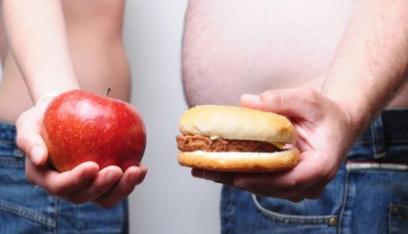
Gojaznost
Prekomjerna težina definiše se kao oboljenje u kome dolazi do nagomilavanja suvišne tjelesne masti u stepenu koji ugrožava zdravlje. Najvažniji faktori gojaznosti su:
nasledni faktori,
problemi sa metabolizmom,
faktori sredine,
psihološki faktori,
fizička neaktivnost i
pogrešan stav roditelja o načinu ishrane djece.

Slide 8
Anoreksija
Anoreksija predstavlja odsustvo apetita koje je praćeno odbijanjem hrane. Posljedice anoreksije su:
stanje potpune fizičke iscrpljenosti,
nizak krvni pritisak,
usporen puls,
osjetljivost na hladnoću,
promjene na koži,
promjene u krvnoj slici,
gubitak menstruacije,
demineralizacija kostiju.
Zbog težih poremećaja nastaje smrt.

Slide 9
Bulimija
Bulimija je poremećaj ishrane, ali suprotno anoreksiji, karakteriše je prejedanje, praćeno povraćanjem.
Najčešće posljedice su:
oticanje želuca,
upala jajnika,
krvarenje zuba,
bolest desni.
Čestim povraćanjem organizam gubi vodu i kalijum,što izaziva poremećeni ritam srca, grčenje mišića, pa čak i oduzetost.

